Slide 1

01.6-2
시리얼 모니터
아두이노 코딩
함수를 이용하여 시리얼 모니터를 구동해 봅니다.

Slide 2

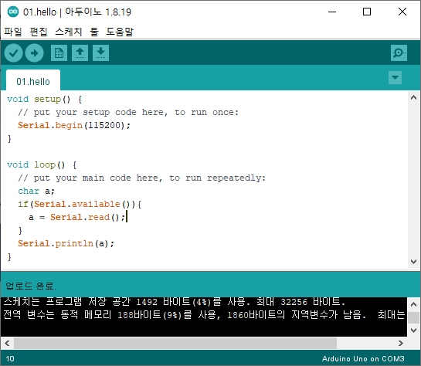
01.6-2
시리얼 모니터
시리얼 에코 만들기
컴퓨터에 입력한 문자를
아두이노를 통하여 반환받는 기능을 만들어 봅니다.

Slide 3

01.6-2
시리얼 모니터
통신 속도 설정
Setup() 함수안에 시리얼 통신 속도를 지정합니다.

Slide 4
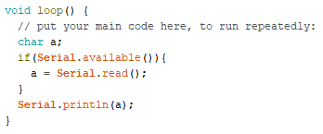
01.6-2
시리얼 모니터
루프 동작 작성

Slide 5
01.6-2
시리얼 모니터
문자열 변수 선언
char a;
문자를 저장할 수 있는 char 변수 a를 선언합니다. char 선언문은 1바이트의 메모리를 할당받습니다.

Slide 6
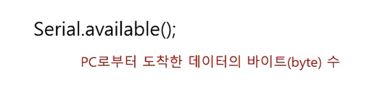
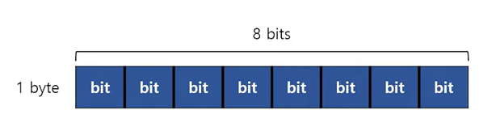
01.6-2
시리얼 모니터
문자 수신
컴퓨터에서 아두이노로 문자열을 전송합니다. 문자열 전송이 되었는지 확인이 필요합니다. 이를 위하여 Serial.available(); 함수로 확인할 수 있습니다.

Slide 7
01.6-2
시리얼 모니터
문자 수신 확인
조건문을 이용하여 문자의 수신을 확인합니다. 조건이 만족하는 경우에만 동작합니다.
if(Serial.available()){
// 문자가 수신된 경우에만 동작
}
문자수신 버퍼확인
Serial.available()
조건검사
참
거짓
수신동작

Slide 8

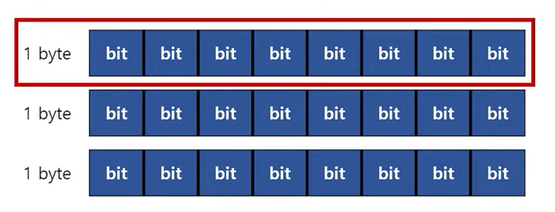
01.6-2
시리얼 모니터
문자 읽기
컴퓨터에서 문자가 수신되면 아두이노의 serial 버퍼에 임시기록됩니다.

Slide 9
01.6-2
시리얼 모니터
무한반복
Loop 함수내 선언으로 안에 있는 코드가 무한으로 반복됩니다.

Slide 10
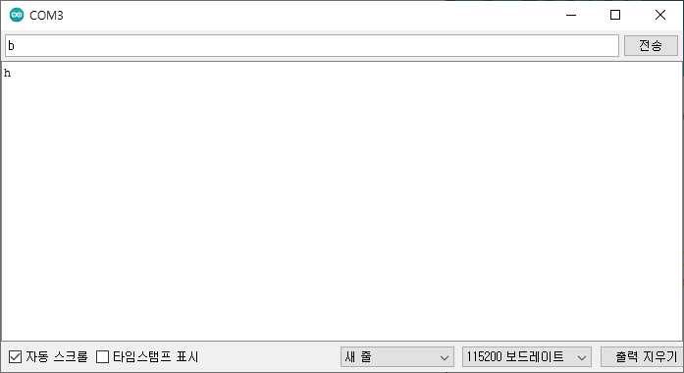
01.6-2
시리얼 모니터
시리얼 모니터로 확인
입력
출력

Slide 11
01.6-2
시리얼 모니터
다음

